Slide 1
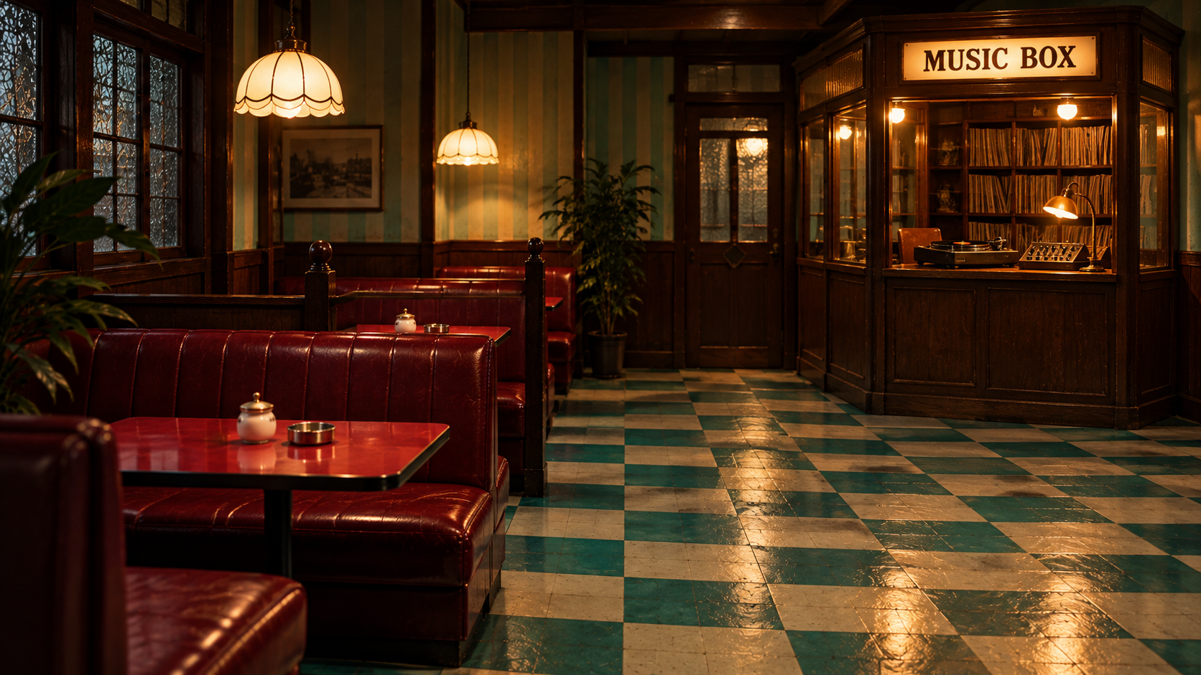
3조 프로젝트 발표
삼다방
옛날 다방의 감성을 담은
카페 서비스
팀 이름 3조
조원 김종수 · 이준호 · 차재인 · 오명석 · 양덕관 · 배기현 · 김도균
Notes:
안녕하세요, 3조입니다. 저희가 만든 삼다방은 옛날 다방 콘셉트의 카페 서비스입니다. 메뉴 주문 같은 기본 기능도 있지만, 오늘은 삼다방만의 핵심 기능인 뮤직박스를 실제 화면으로 보여드리겠습니다.
예상 시간: 15초

Slide 2
SAM DABANG
02
사연을 담은 뮤직박스
듣고 싶은 노래에
나의 이야기를 더하기
손님은 듣고 싶은 노래와 사연을 신청하고
DJ가 된 관리자는 사연을 읽고 곡을 틀고
다방 화면에서 지금 곡과 사연을 함께 봅니다
MUSIC BOX
Notes:
옛날 다방에는 DJ에게 쪽지로 듣고 싶은 노래와 사연을 보내는 문화가 있었습니다. 뮤직박스는 이 경험을 웹으로 옮긴 기능입니다. 손님은 노래와 사연을 신청하고, 관리자는 DJ가 되어 사연을 확인하고 곡을 틉니다. 다방 화면에서는 지금 나오는 곡과 사연을 모두가 함께 볼 수 있습니다.
예상 시간: 30초

Slide 3
SAM DABANG
03
뮤직박스 흐름
신청한 곡이 접수부터 재생까지 이어지는 과정
01
손님 신청
곡명·가수·사연 입력 (회원 전용)
02
DJ 접수
사연 확인 후 YouTube 링크 연결
03
선곡·재생
플레이리스트 순서대로 재생
04
함께 보기
DJ 부스에서 지금 곡과 사연을 함께 보기
시연 경로 /music-box /admin/music-box 메인 /
Notes:
흐름은 네 단계입니다. 손님이 신청하면 관리자 접수함에 들어오고, 관리자가 YouTube 링크를 연결해 플레이리스트에 담습니다. 플레이리스트 순서대로 재생되고, 손님은 메인 화면의 DJ 부스에서 지금 나오는 곡과 사연을 함께 봅니다. 지금부터 각 단계를 실제 화면으로 보겠습니다.
예상 시간: 30초

Slide 4

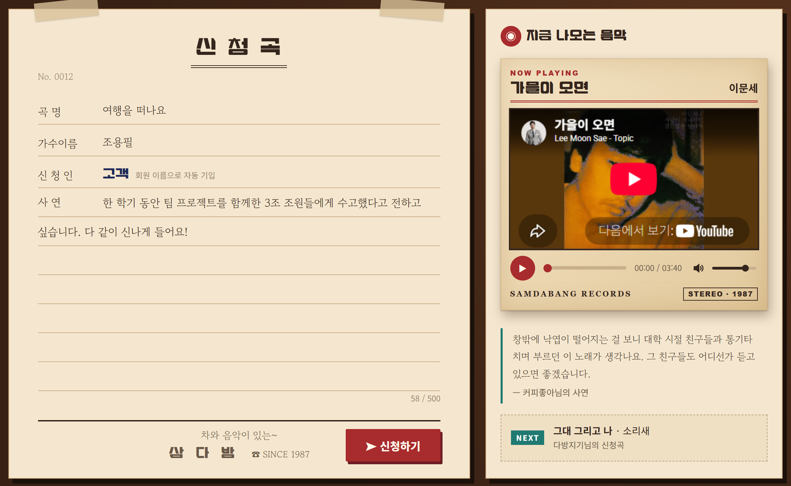
SAM DABANG
04
손님 신청곡 남기기
신청서를 쓰듯 노래와 사연을 남기면 대기 순서에 올라갑니다
01
신청서
곡명·가수·사연을 적어 신청 (사연 최대 500자)
02
회원 전용
신청인은 로그인한 회원 이름으로 자동 기입
03
지금 나오는 음악
현재 곡과 사연, 다음 곡을 옆에서 확인
화면 /music-box
Notes:
손님 화면입니다. 신청서처럼 생긴 메모지에 곡명, 가수, 사연을 적습니다. 신청은 회원만 할 수 있고, 신청인은 로그인한 회원 이름으로 자동으로 채워집니다. 오른쪽에는 지금 나오는 곡과 그 곡의 사연, 다음 곡이 보여서 신청하면서 다방의 분위기를 느낄 수 있습니다.
예상 시간: 40초

Slide 5
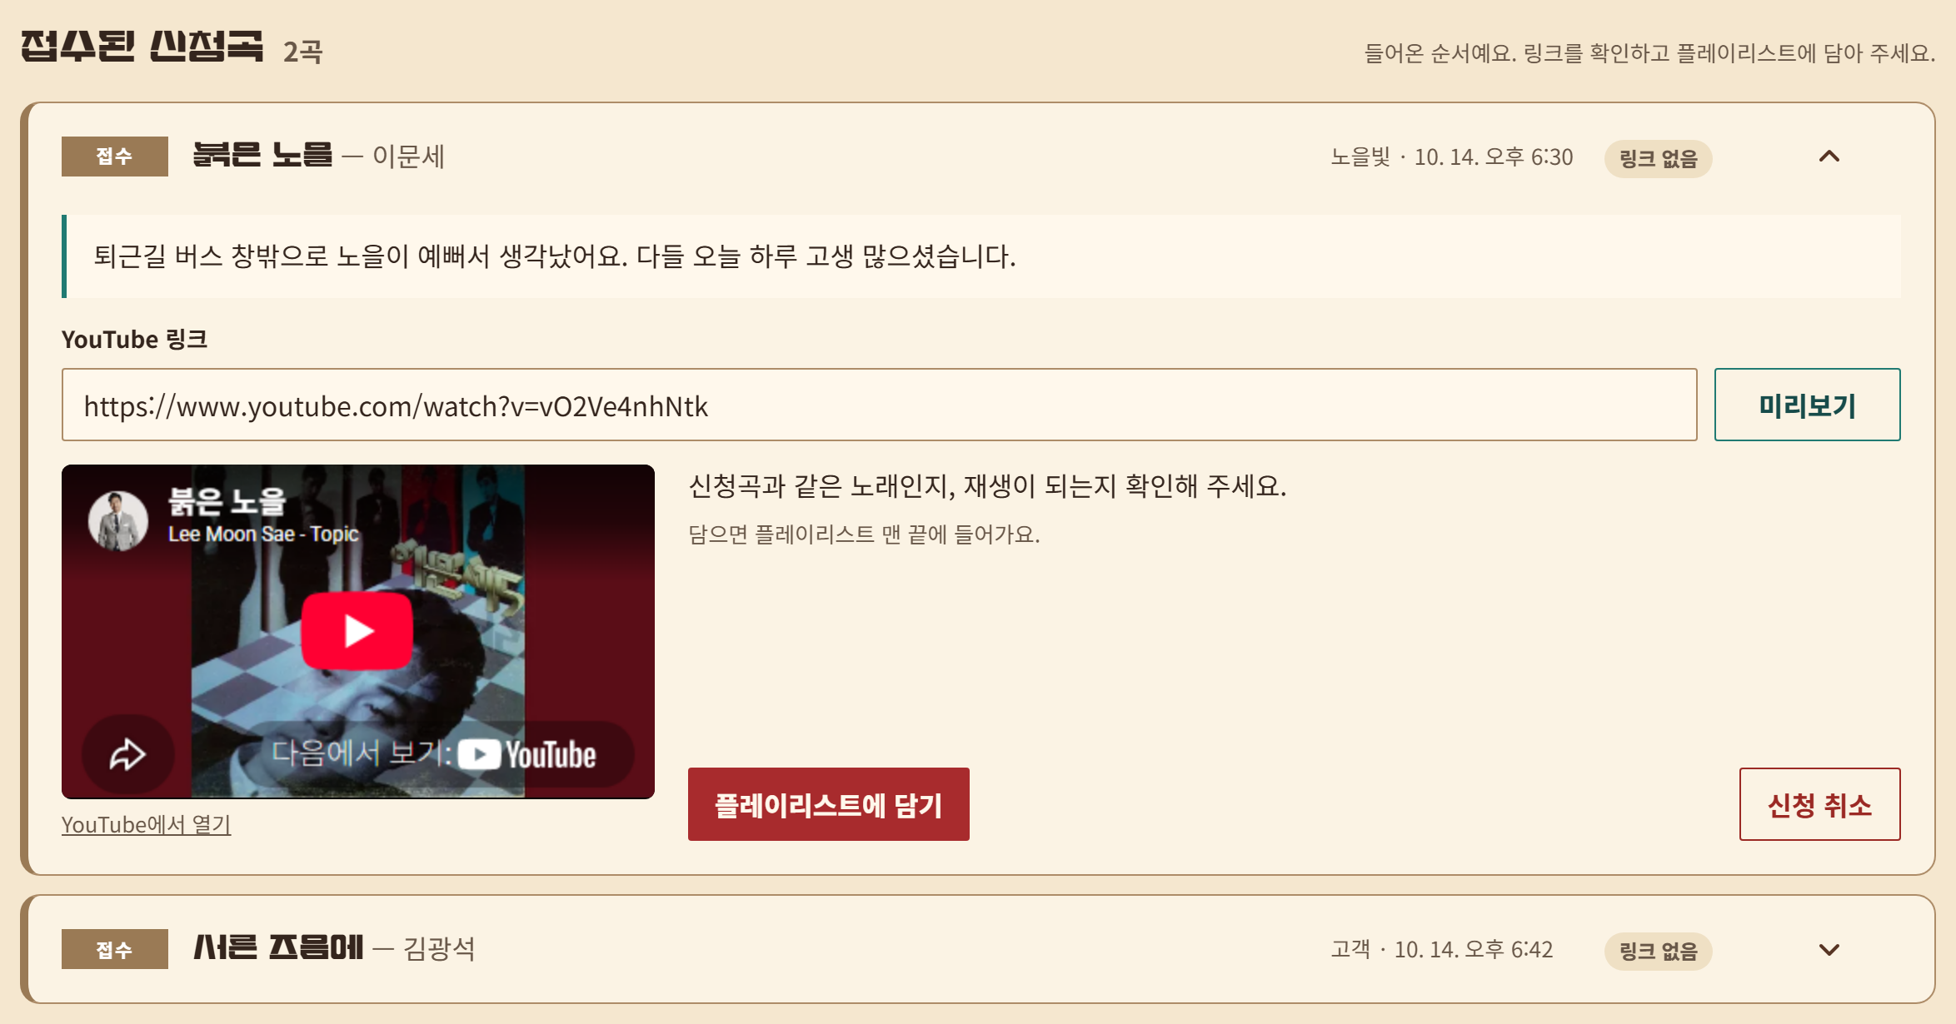
SAM DABANG
05
DJ 사연 확인과 링크 연결
들어온 순서대로 사연을 읽고, 곡에 맞는 영상을 찾아 붙입니다
01
접수함
들어온 순서대로 신청곡과 사연 확인
02
미리보기
같은 곡인지, 재생되는지 확인
03
담기 · 취소
플레이리스트 맨 끝에 추가하거나 신청 취소
화면 /admin/music-box
Notes:
관리자 화면입니다. 들어온 순서대로 신청곡과 사연이 쌓입니다. 관리자는 사연을 읽고 YouTube 링크를 붙인 뒤, 미리보기로 같은 노래인지, 재생이 되는지 확인합니다. 확인되면 플레이리스트에 담고, 부적절한 신청은 취소할 수 있습니다.
예상 시간: 40초

Slide 6
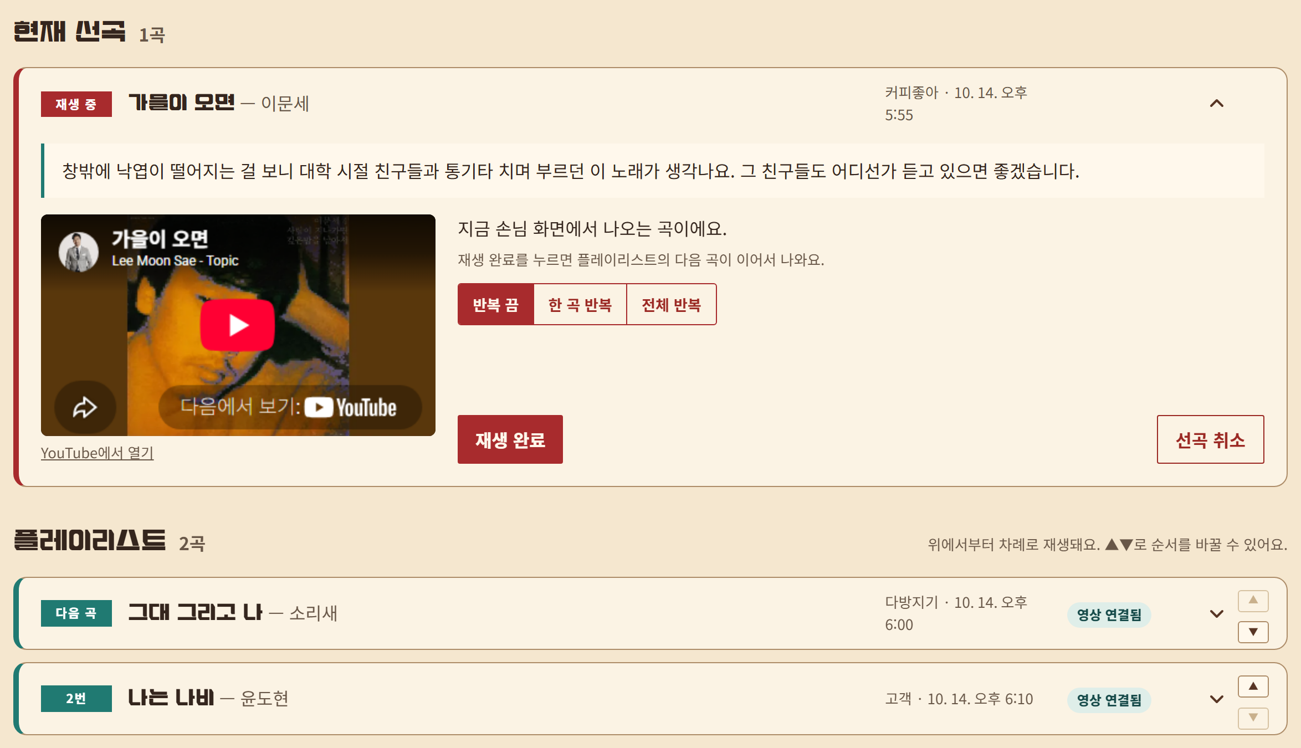
SAM DABANG
06
DJ 선곡과 플레이리스트
플레이리스트 순서대로 틀고, 다 들으면 다음 곡으로 넘깁니다
01
현재 선곡
손님 화면에 나오는 곡과 사연을 확인
02
재생 완료
누르면 플레이리스트의 다음 곡이 이어서 재생
03
순서 · 반복
▲▼로 순서 변경, 한 곡 반복 · 전체 반복
화면 /admin/music-box
Notes:
플레이리스트에 담긴 곡은 위에서부터 차례로 재생됩니다. 현재 선곡 카드에서 재생 완료를 누르면 다음 곡으로 넘어가고, 화살표로 순서를 바꾸거나 한 곡 반복, 전체 반복을 설정할 수 있습니다.
예상 시간: 35초

Slide 7
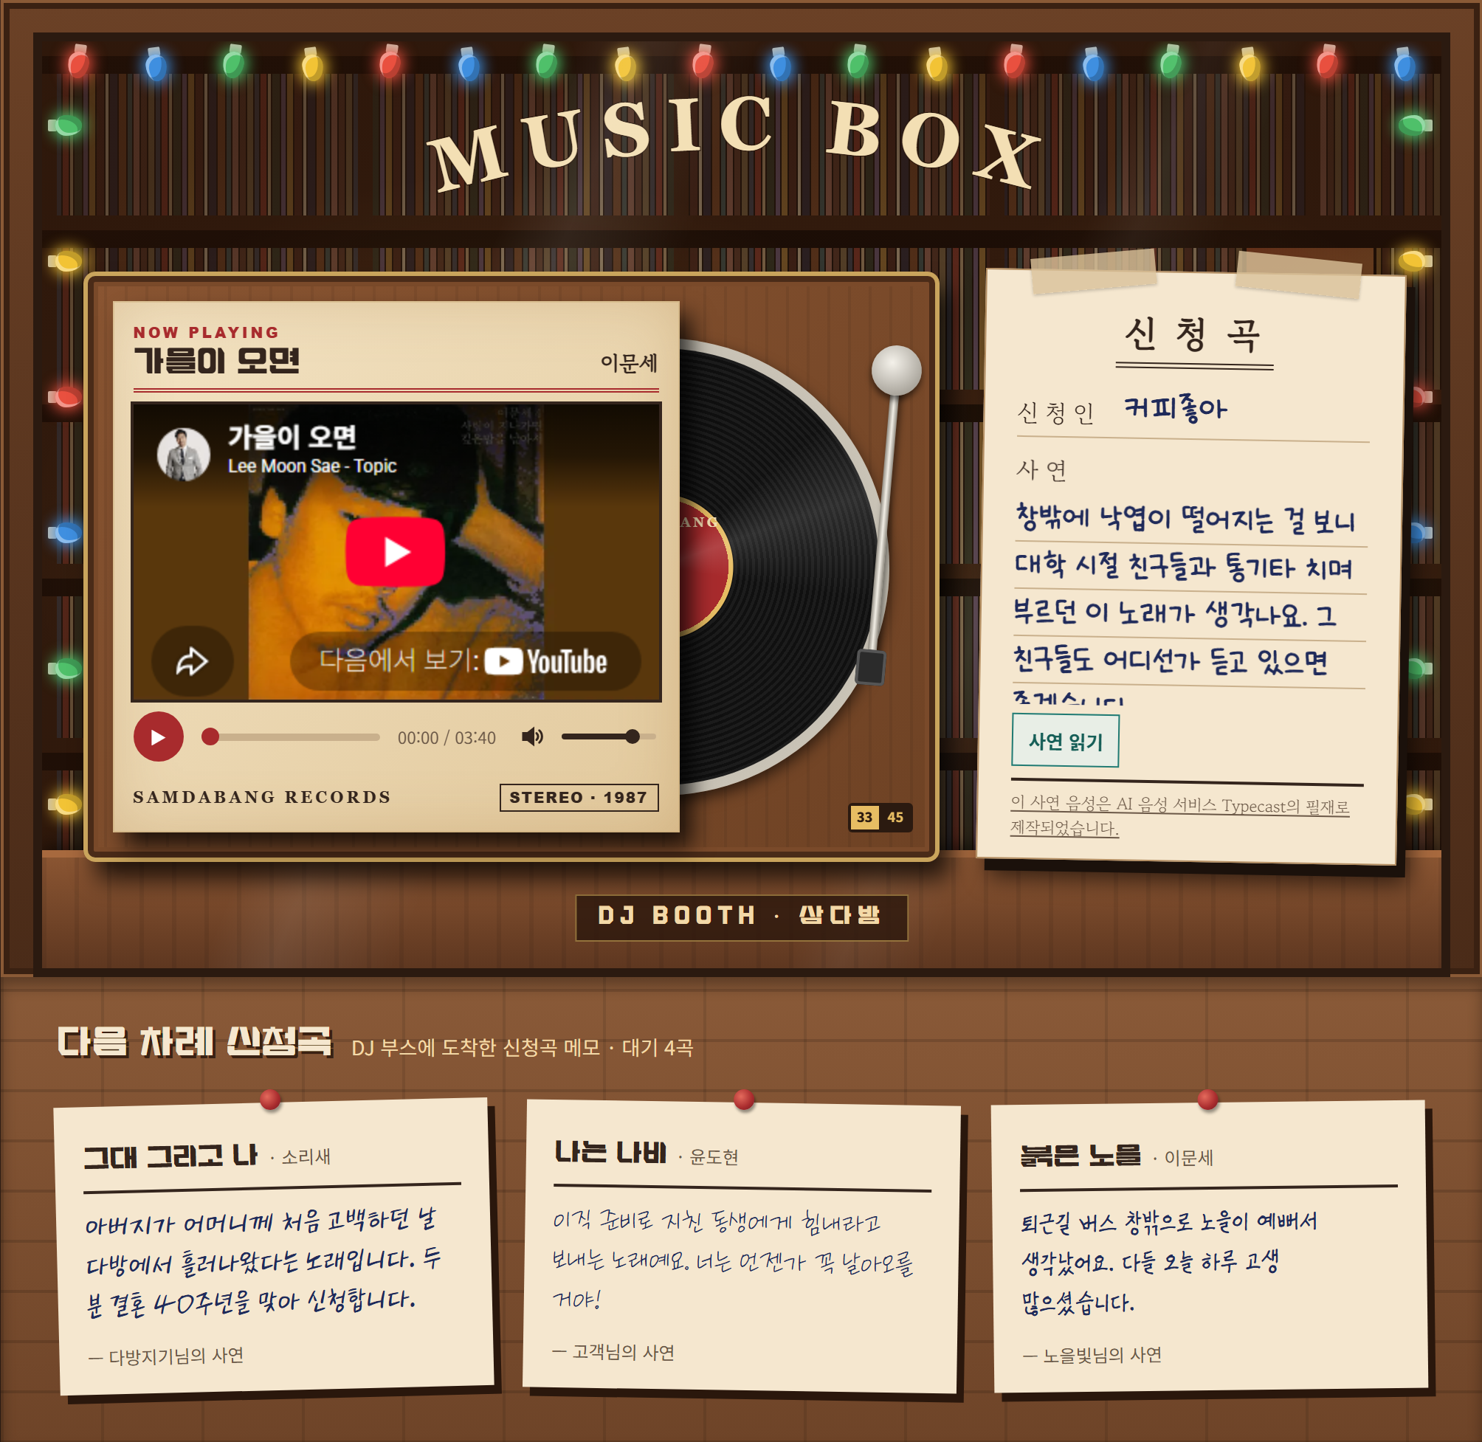
SAM DABANG
07
다방 화면 DJ 부스
메인 화면의 DJ 부스에서 지금 곡과 사연을 함께 봅니다
01
턴테이블 플레이어
지금 나오는 곡을 YouTube로 재생
02
손글씨 사연
신청자의 사연을 손글씨 메모로 표시
03
사연 읽기
AI 음성(Typecast)으로 사연을 읽어 줌
화면 메인 /
Notes:
손님이 보는 메인 화면의 DJ 부스입니다. 턴테이블 위에서 지금 곡이 재생되고, 옆에는 신청자의 사연이 손글씨 메모로 붙어 있습니다. 사연 읽기 버튼을 누르면 AI 음성으로 사연을 읽어 줍니다. 아래에는 다음 차례 신청곡 메모가 순서대로 붙습니다. 브라우저 자동 재생 정책 때문에 재생 버튼은 직접 눌러야 할 수 있습니다.
예상 시간: 45초

Slide 8

QnA
삼다방에 대해
궁금한 점을 말씀해 주세요
뮤직박스 기획 의도
신청부터 재생까지의 흐름
현재 구현 범위와 향후 계획
Notes:
이상으로 뮤직박스 소개를 마치겠습니다. 기획 의도나 사용 흐름, 현재 구현 범위에 대해 궁금한 점이 있으시면 질문해 주세요.
예상 시간: 별도

Slide 9
삼다방
감사합니다
듣고 싶은 노래에 사연을 더하는 뮤직박스
함께 듣고 함께 읽는 다방의 분위기
3조 프로젝트 발표
Notes:
삼다방은 옛날 다방에서 쪽지로 노래를 신청하던 경험을 뮤직박스로 되살린 프로젝트입니다. 들어주셔서 감사합니다.
예상 시간: 10초

